Slide 1

MÔN HỌC HỆ QUẢN TRỊ CSDL ORACLE
BỘ CÔNG THƯƠNG
TRƯỜNG ĐẠI HỌC CÔNG NGHIỆP THỰC PHẨM
BÁO CÁO MÔN HỌC
GVHD: Trần Như Ý
Nhóm thực hiện:
Phạm Tuấn Đạt 2001190465
Nguyễn Đắc Đạt 2001190460
Bùi Thị Ái Ly 2001190150

Slide 2
MỤC LỤC
I. Chi tiết yêu cầu đề tài
II. Xây dựng CSDL
III. Xây dựng ứng dụng
IV. Tổng kết

Slide 3
121213111556454561.11111111111111111111111111111111111224243534547qqqqqqqqqq1
1
1. Chi tiết yêu cầu đề tài

Slide 4
1.1. Mục đích của đồ án
Xây dựng hệ thống dễ sử dụng, hoạt động ổn định và chính xác.
Quản lý hệ thống dữ liệu bao gồm việc cập nhật và quản lý sản phẩm, hóa đơn, khách hàng, nhân viên một cách chính xác và nhanh chóng.
Quản lý tình hình họat động của cửa hàng: nhập hàng, xuất hóa đơn, khách hàng, doanh số, sản phẩm,…
Các chức năng tìm kiếm và thống kê thông tin được sử dụng dễ dàng và nhanh chóng.
Hỗ trợ quản lí giám sát hệ thống, quản lí Database, có thể cấp quyền cho nội bộ nhân viên của cửa hàng. Quản lí việc truy xuất cơ sở dữ liệu.

Slide 5
1.2. Nội dung chi tiết
Giao diện : phải thân thiện, dễ sử dụng.
Khi thay đổi 1 chức năng thì không làm ảnh hưởng đến các chức năng khác.
Ứng dụng được xây dụng bằng ngôn ngữ Java sử dụng Hệ quản trị Cơ sở dữ liệu Oracle.
Ứng dụng thực hiện các chức năng như xem thông tin sản phẩm, xem thông tin khách nhân viên, khách hàng, nhà cung cấp. Truy xuất các hóa đơn của cửa hàng như: Hóa đơn bán, hóa đơn nhập.
Sẽ có các chức năng riêng giành cho quản lý cửa hàng như: Xem được các thông tin của Database, Session, thông tin của User,… . Có thể tạo các Tablespace, Profile, tạo User mới, phân quyền và gán quyền cho từng user cụ thể.
Có chức năng ghi lại lịch sử đăng nhập của từng user khi login vào ứng dụng.

Slide 6
2222222222
2
Xây dựng Cơ sở dữ liệu

Slide 7
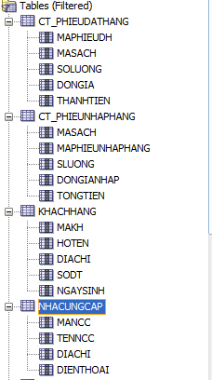
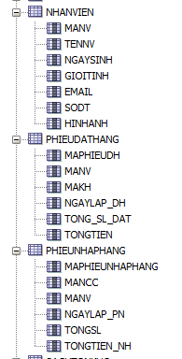
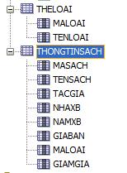
2.1 Thông tin ràng buộc
Thông tin sách
Nhân viên
Khách hàng
Thể loại
Nhà cung cấp
Phiếu nhập hàng
CT Phiếu nhập hàng
Phiếu đặt hàng
CT Phiếu đặt hàng

Slide 8
2.1 Phân quyền thao tác với Cơ sở dữ liệu
Quản lý: có quyền xem tất cả các thông tin của cơ sở dữ liệu như thông tin nhân viên, thông tin khách hàng,…. Có quyền thao tác thêm, xóa, cập nhật thông tin của tất cả các đối tượng trong Cơ sở dữ liệu. Có thể xem thông tin chi tiết của hệ thống như thông tin các user, phân quyền cho từng nhân viên….
Nhân viên: được quyền thêm thông tin vào các bảng như: hóa đơn bán sách, hóa đơn nhập sách,…. Xem thông của các đơn hàng đã được lập trong của hàng, xem thông tin sách,…. Không được quyền xóa và sửa thông tin của bất kỳ đối tượng nào trong Cơ sở dữ liệu.

Slide 9
2.3 Một số trigger và function trong cơ sở dữ liệu
Trigger ghi nhận lịch sử đăng nhập của user khi đăng nhập vào hệ thống
Function tìm kiếm thông tin sách, thông tin đơn hàng theo mã khách hàng, theo mã nhân viên,…

Slide 10
2222222222
3
Xây dựng ứng dụng

Slide 11
3.1 Cấu trúc chương trình
Ứng dụng được xây dụng bằng ngôn ngữ Java, được chia làm 4 lớp chính:
Connect_database: hỗ trợ kết nối từ Java xuống Hệ quản trị cơ sở dữ liệu Oracle.
DAO: xử lý tất cả các chức năng của ứng dụng, gọi thực thi các câu lệnh, truy xuất cơ sở dữ liệu.
Doi_tuong: chứa các đối tượng của ứng dụng hướng đến như: nhân viên, sách, khách hàng,…
GUI: tầng giao diện để người dùng có thể tương tác với ứng dụng, hiện thị các thông tin cần thiết.
Hai lớp hỗ trợ img và load_img: thực hiện nhiệm vụ lưu trữ hình và load hình lên giao diện người dùng.

Slide 12
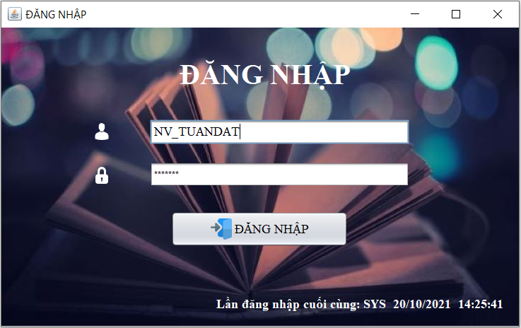
3. 2 Giao diện ứng dụng & Chức năng
3.2.1 Giao diện đăng nhập
Có chức năng xác thực thông tin của từng User khi đăng nhập vào. Nếu không đúng với thông tin đã tạo sẽ không cho đăng nhập vào chương trình
Giao diện sẽ hiển thị lần đăng nhập cuối cùng của user vào ứng dụng.

Slide 13
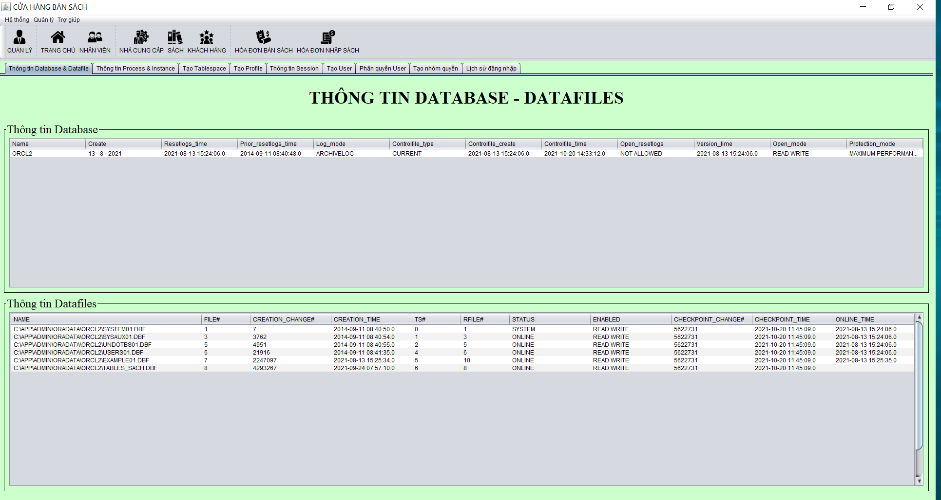
3.2.2 Giao diện giành cho quản lý Xem được các thông tin của hệ thống như: database, datafile,…

Slide 14
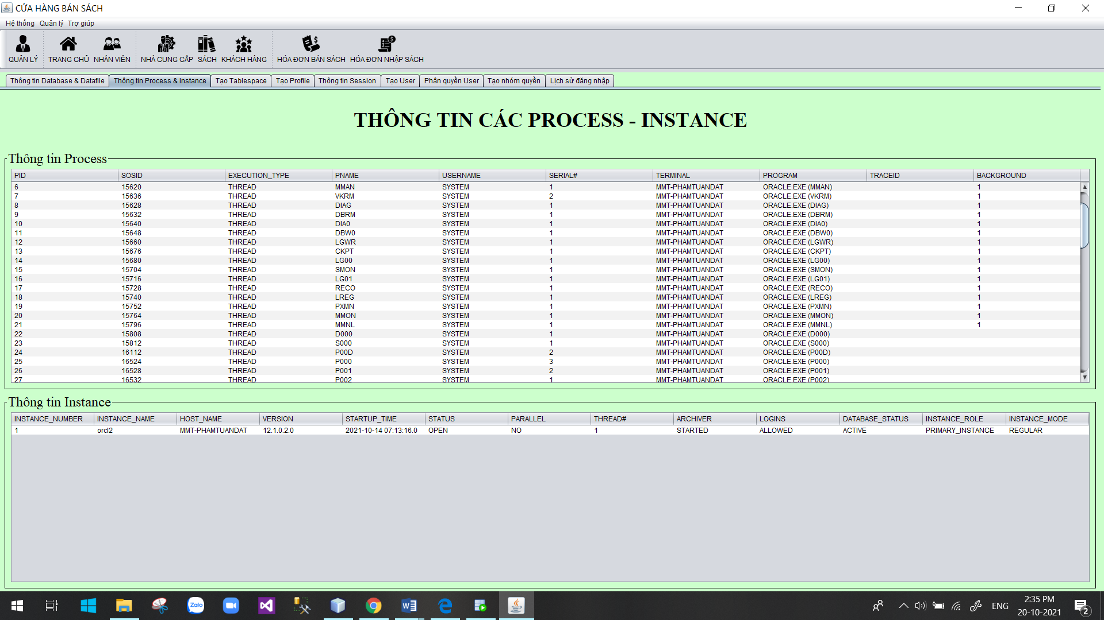
Xxxxx xthông tin Process và Instance

Slide 15
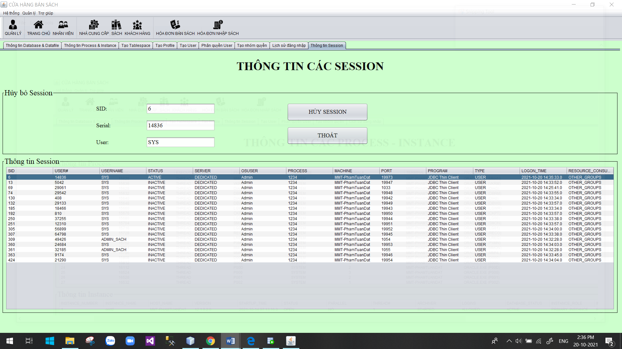
Xxxxx xthông tin các Session

Slide 16
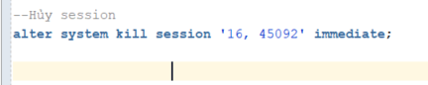
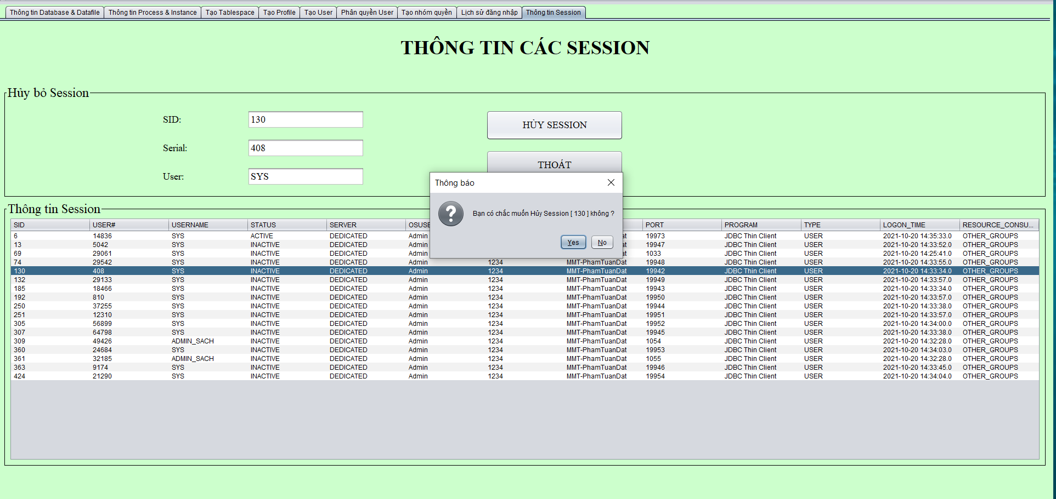
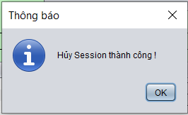
Xxxxx Hủy mmột Session

Slide 17
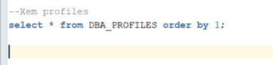
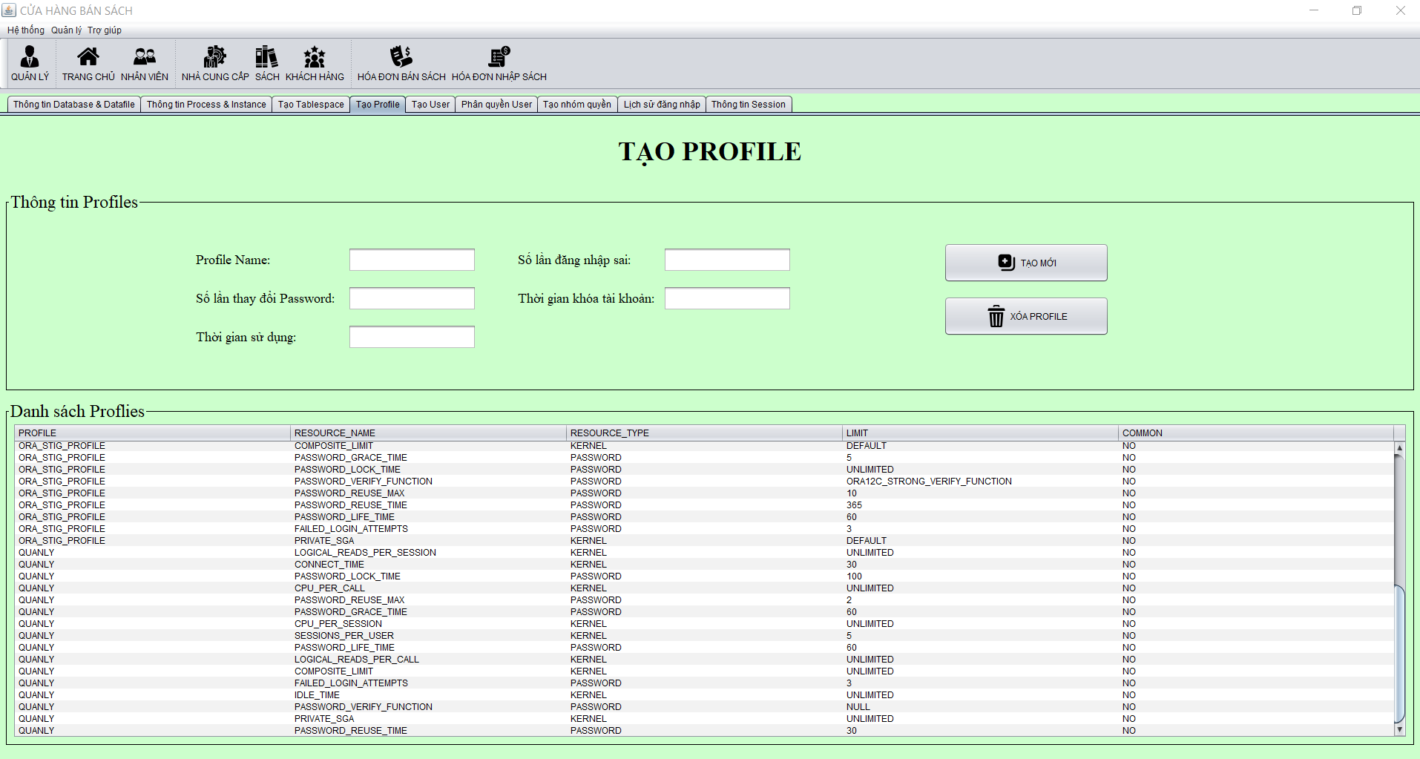
Xxxxx X thông tin Profile

Slide 18
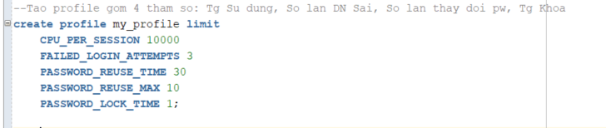
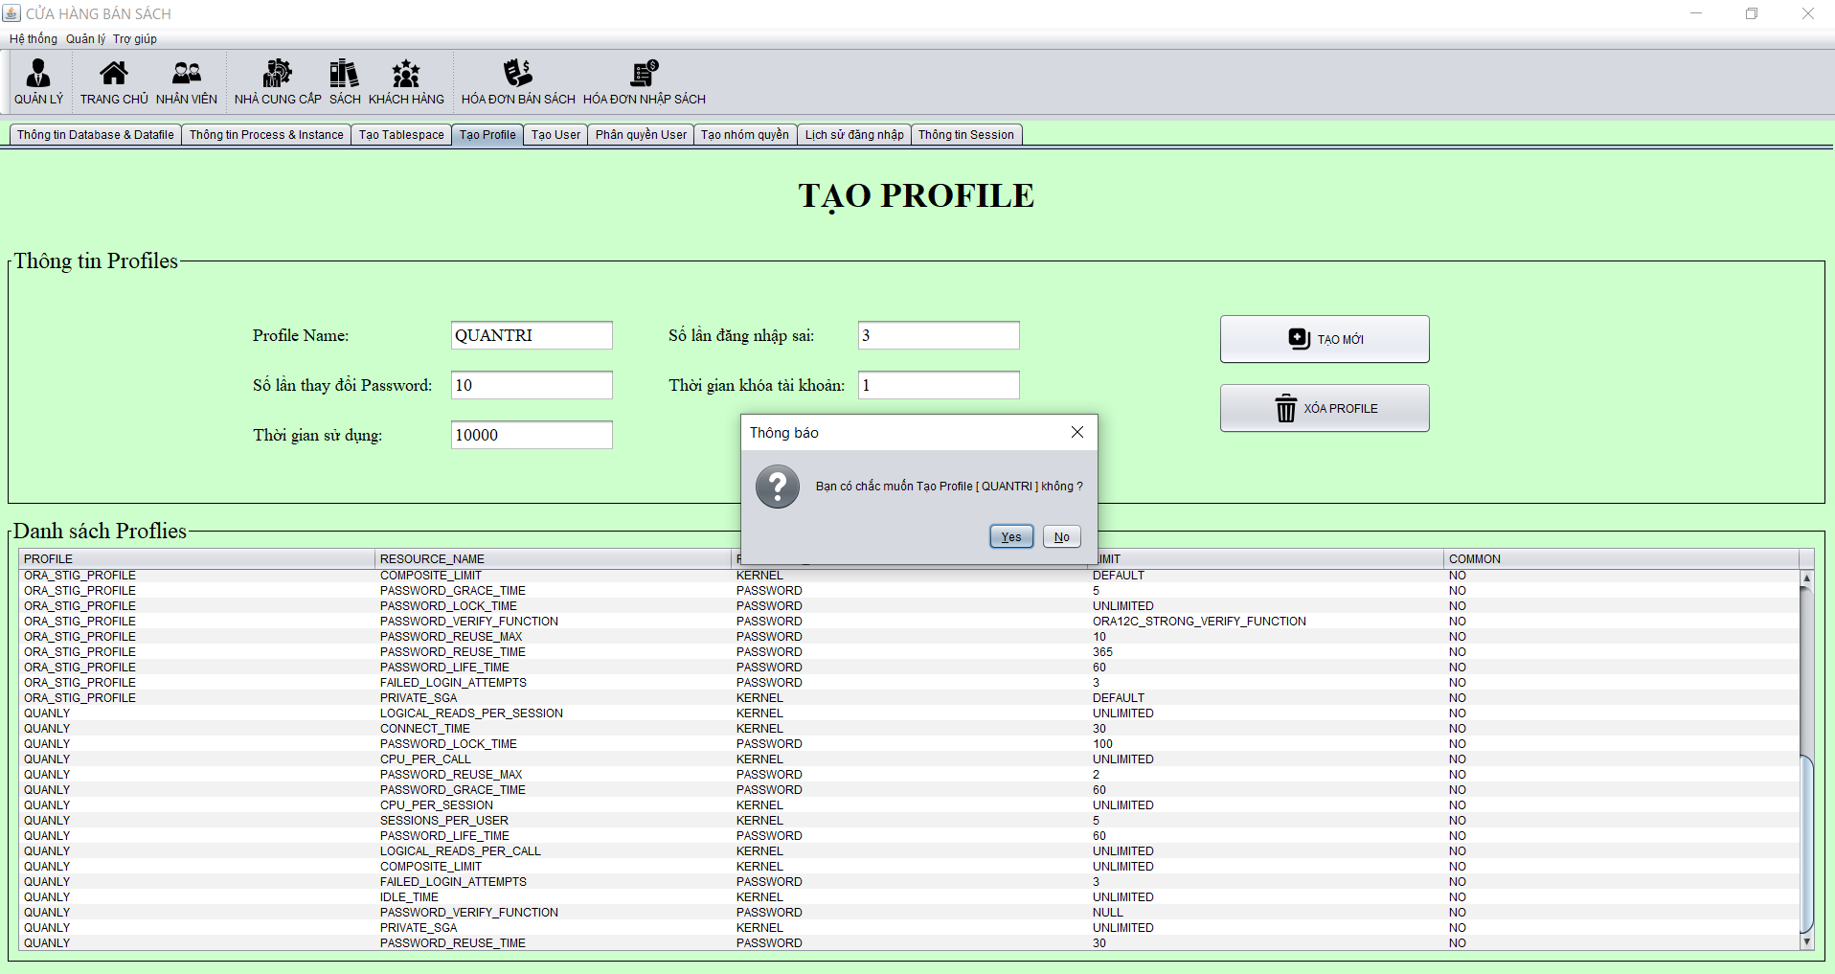
Xxxxx X Tạo Profile với các tham số truyền vào như: Tên proffile, số lần đăng nhập sai, số lần thay đổi password, thời gian khóa tài khoản nếu như đăng nhập sai và thời gian sử dụng hoặc xóa một Profile.

Slide 19
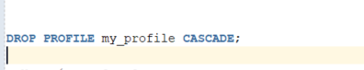
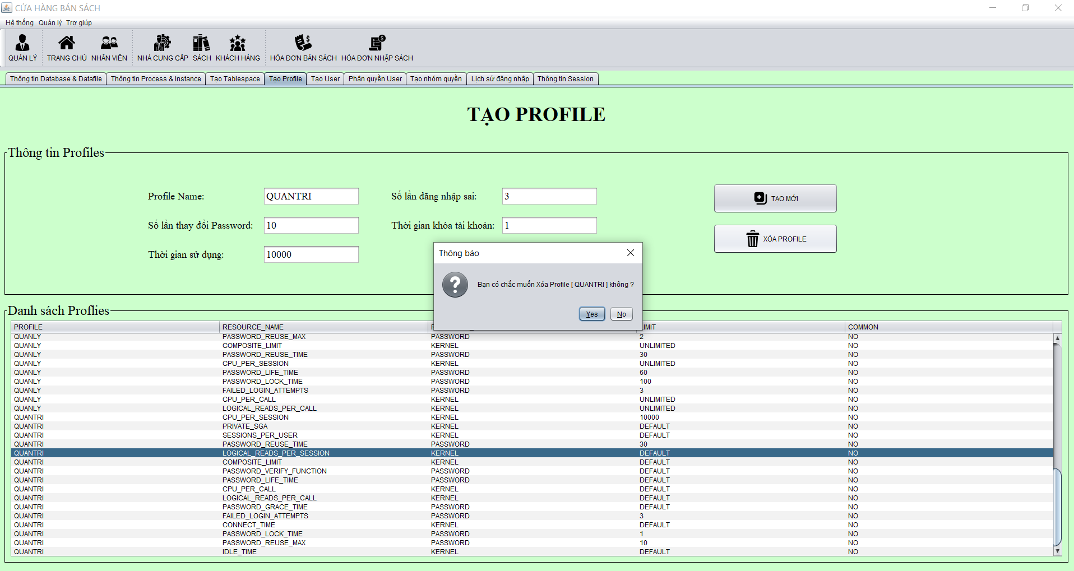
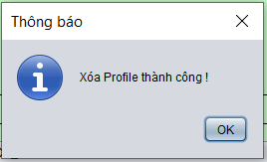
Xxxxx X Tạo Profile với các tham số truyền vào như: Tên proffile, số lần đăng nhập sai, số lần thay đổi password, thời gian khóa tài khoản nếu như đăng nhập sai và thời gian sử dụng hoặc xóa một Profile.

Slide 20
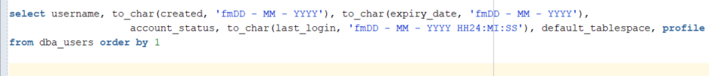
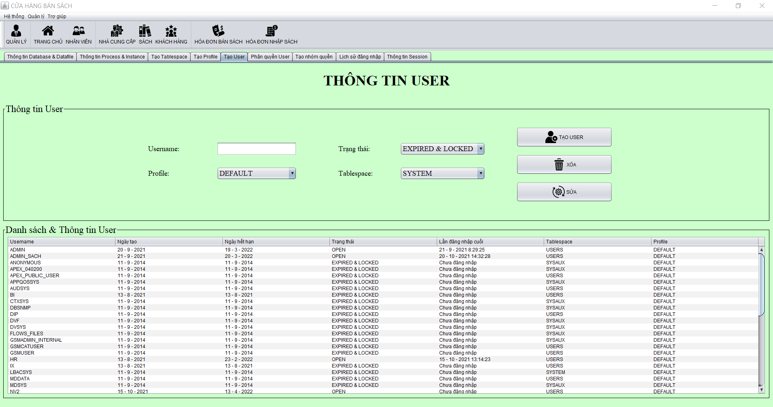
Xem danh sách tất cả các User tồn tại trong Cơ sở dữ liệu

Slide 21
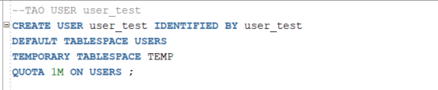
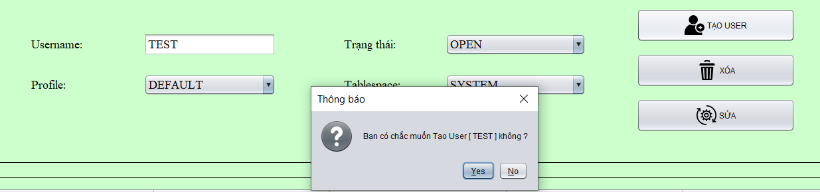
Khi muốn thêm mới một User thì cần điền đầy đủ các thông tin cần thiết để tạo.

Slide 22
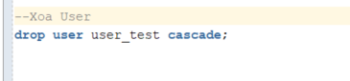
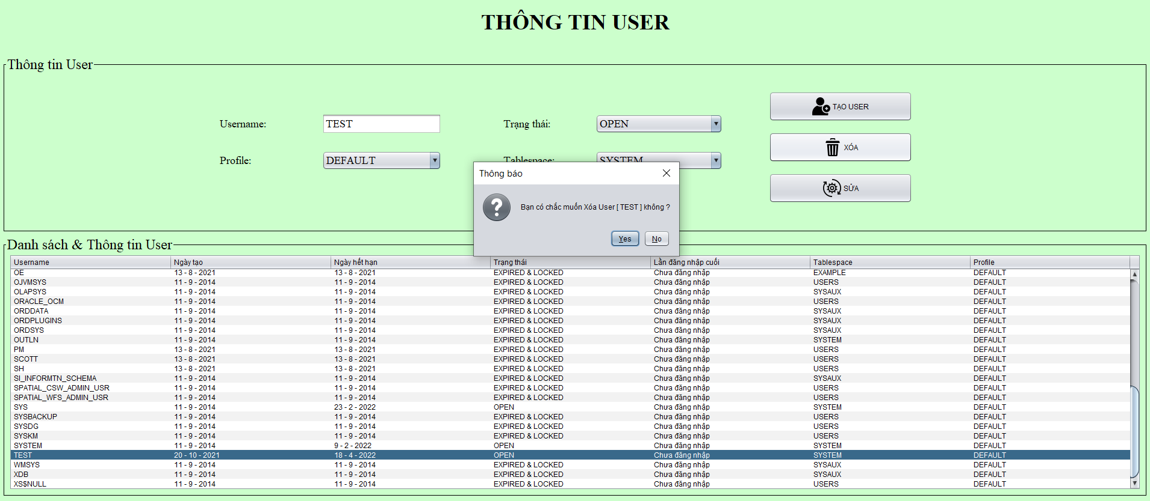
Khi muốn xóa User chỉ cần Click chọn user muốn xóa và chọn Xóa

Slide 23
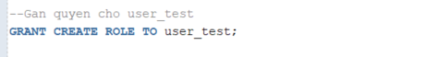
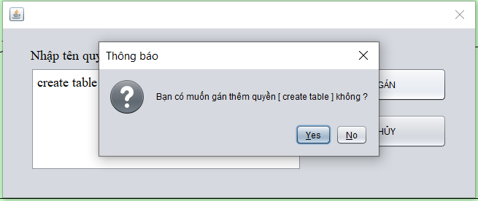
Quản lí có thể gán quyền sử dụng cho từng User bằng cách chọn user muốn gán quyền → tiến hành nhập quyền muốn gán cho user đó và xác nhận.

Slide 24
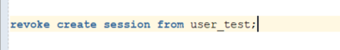
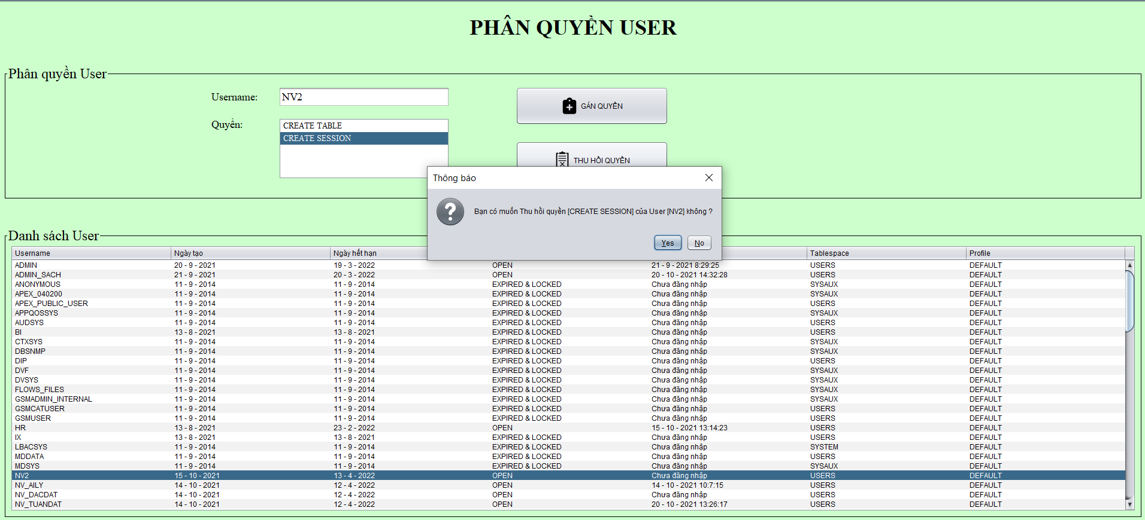
Khi muốn thu hồi quyền người dùng chỉ cần Click chọn quyền muốn thu rồi → Xác nhận để thu hồi quyền

Slide 25
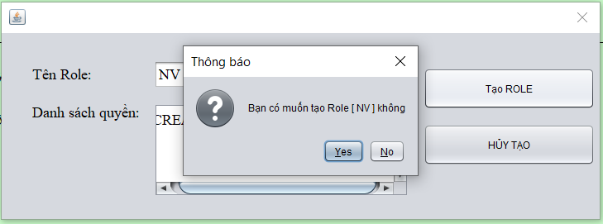
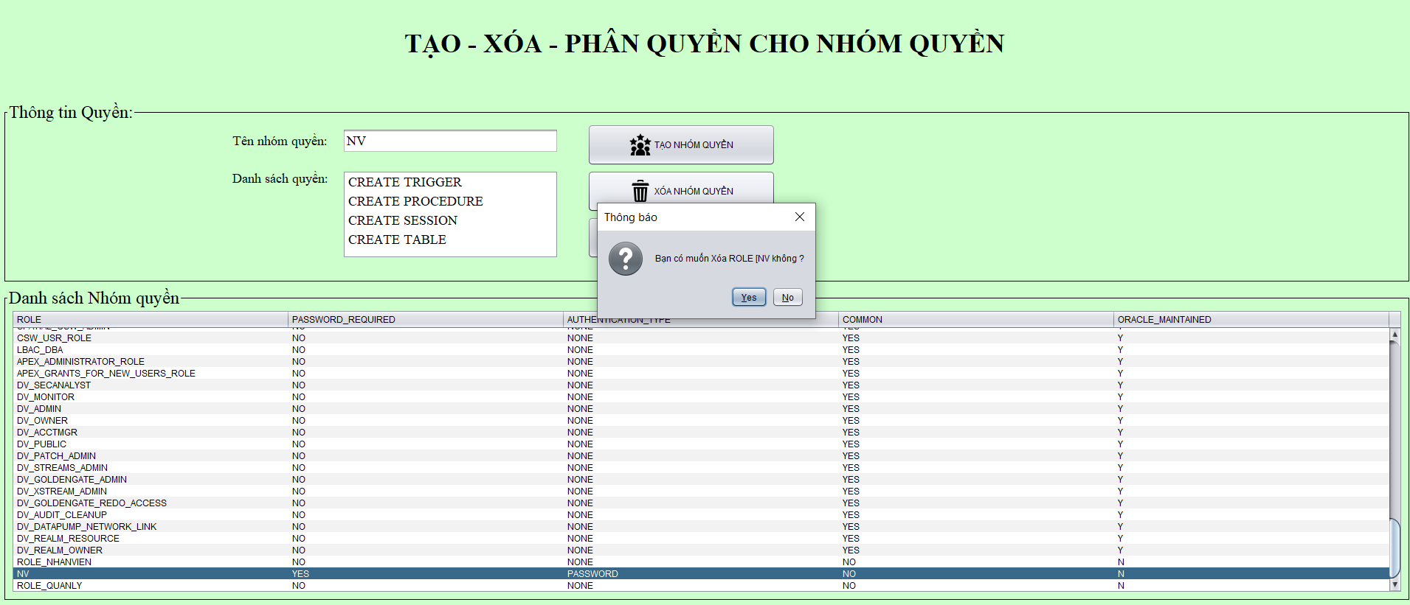
Người dùng cũng có thể tạo một nhóm quyền mới bằng cách Click chọn Tạo nhóm quyền → Điền đầy đủ thông tin và xác nhận.
Người dùng cũng có thể Xóa một nhóm quyền mới bằng cách Click chọn nhóm quyền muốn Xóa → Xác nhận.

Slide 26
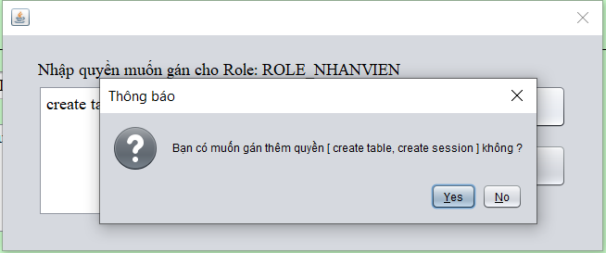
Có thể gán quyền trực tiếp cho nhóm quyền.

Slide 27
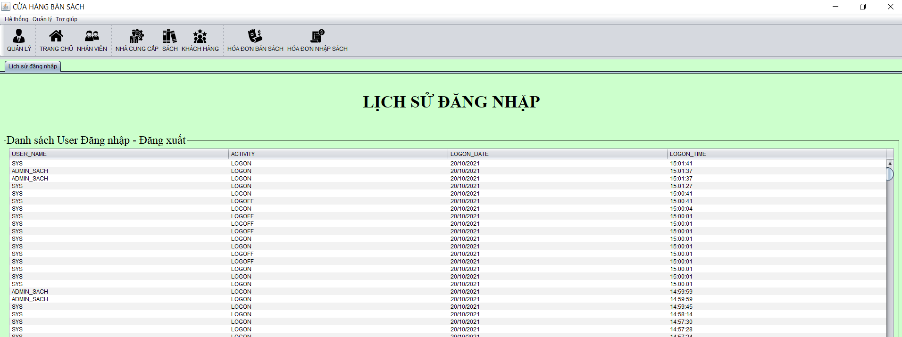
Xem lịch sử đăng nhập của tất cả các user khi đăng nhập vào hệ thống.

Slide 28
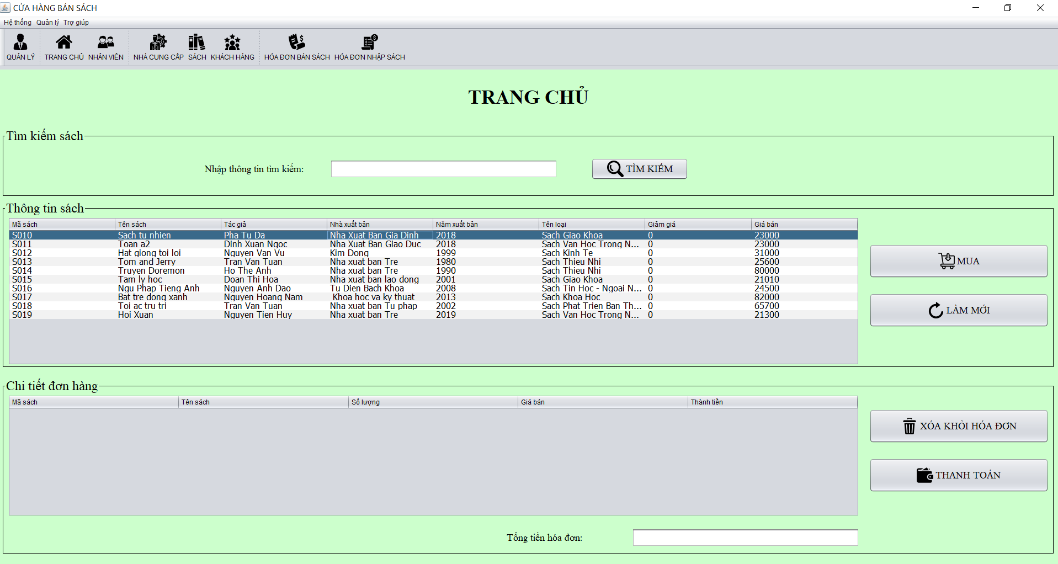
3.3 Giao diện chung & các function hiển thị
3.3.1 Giao diện Trang chủ

Slide 29
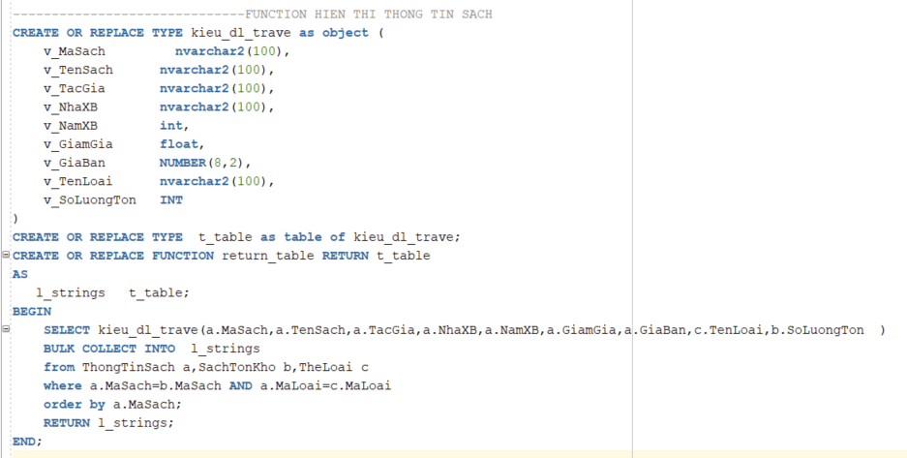
Để hiển thị thông tin các sách theo nhu cầu, chương trình sử dụng function trong Cơ sở dữ liệu oracle để tiến hành lấy dữ liệu từ Database

Slide 30
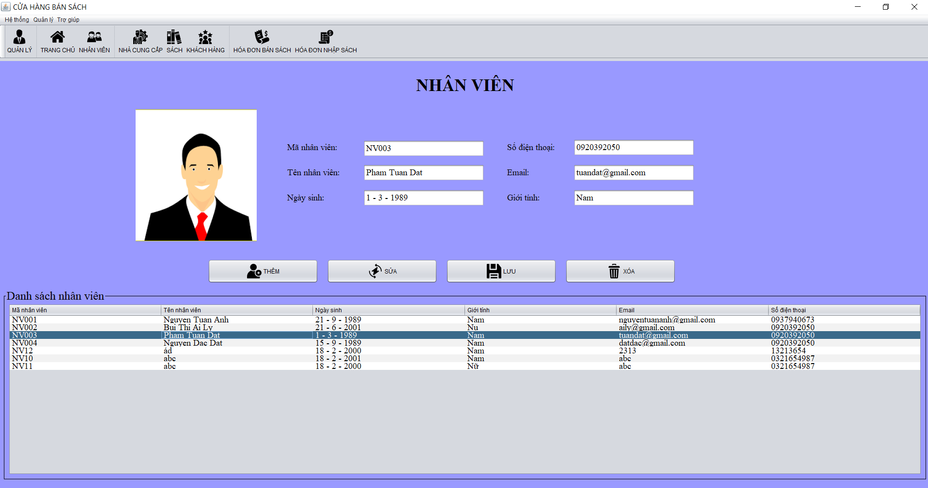
3.3.2 Giao diện thông tin nhân viên

Slide 31
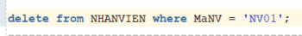
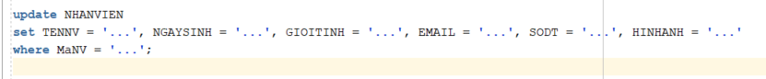
3.3.2 Giao diện thông tin nhân viên
Để hiển thị thông tin nhân viên chương trình sử dụng câu truy vấn :
Chức năng Thêm nhân viên mới:
Chức năng xóa nhân viên
:
Chức năng cập nhật thông tin nhân viên
:

Slide 32
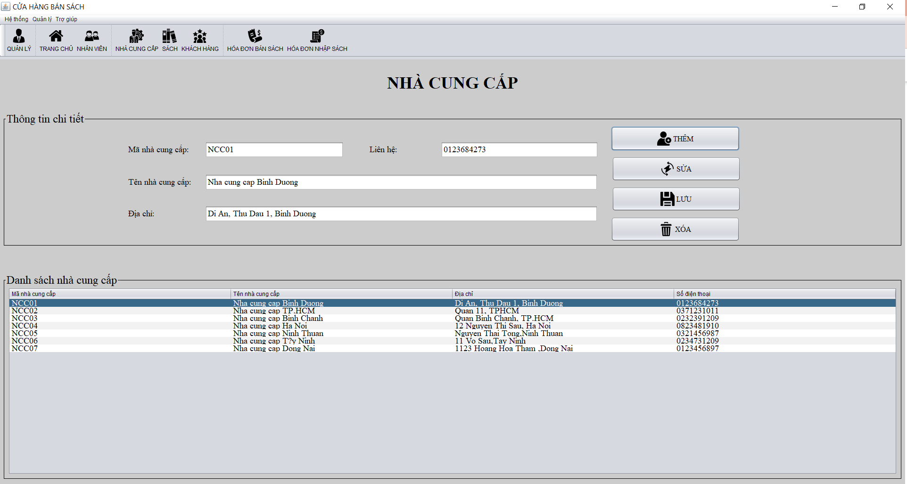
3.3.3 Giao diện nhà cung cấp

Slide 33
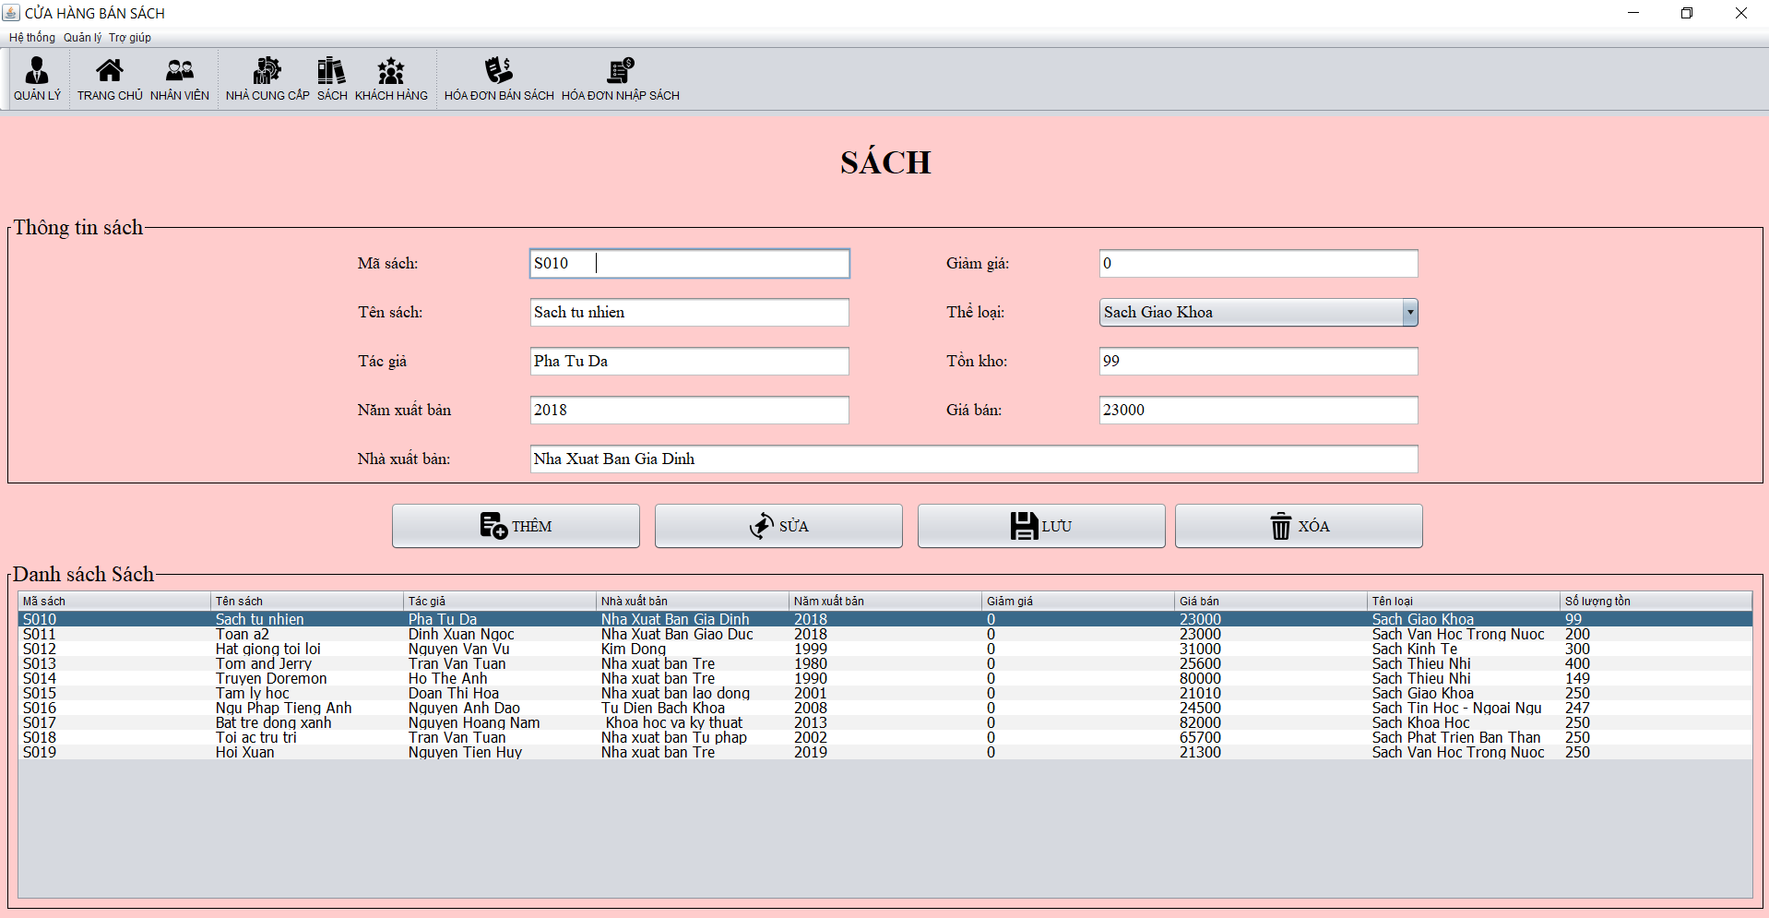
3.3.4. Giao diện Thông tin sách

Slide 34
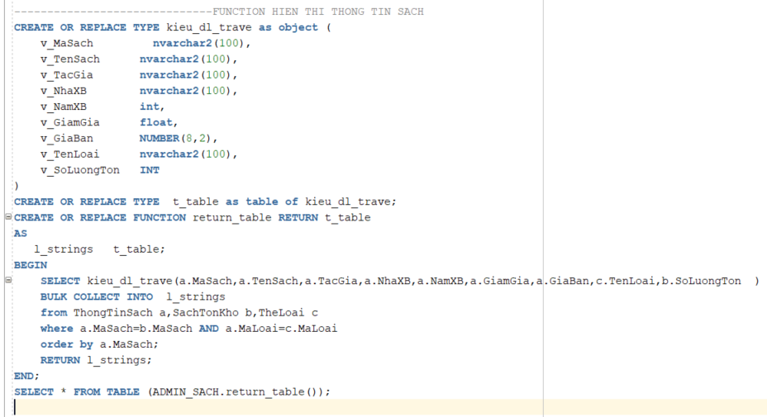
Sử dụng function trong Cơ sở dữ liệu Oracle để Load thông tin sách cũng như Tên thể loại lên giao diện

Slide 35
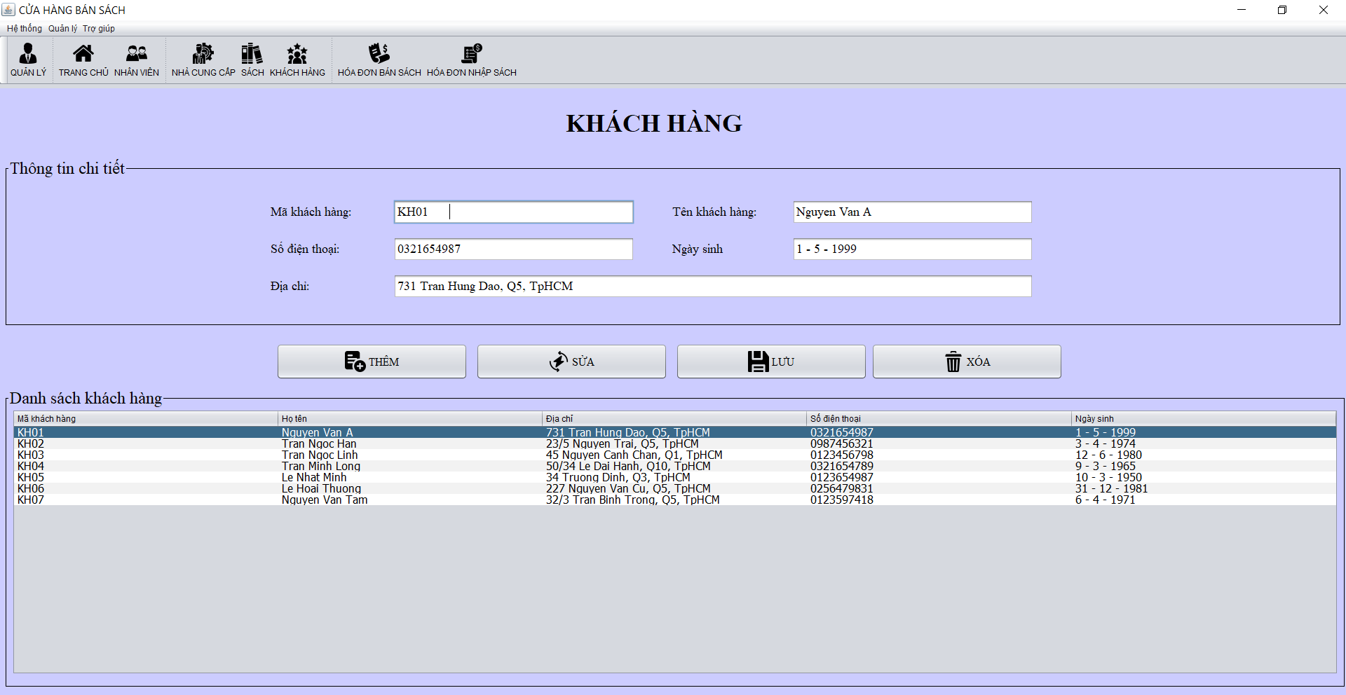
3.3.5 Giao diện thông tin khách hàng

Slide 36
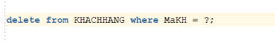
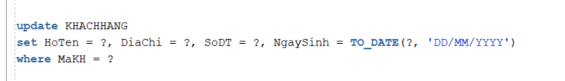
Chức năng thêm khách hàng
:
Chức năng xóa khách hàng
:
Chức năng cập nhật thông tin khách hàng
:
:

Slide 37
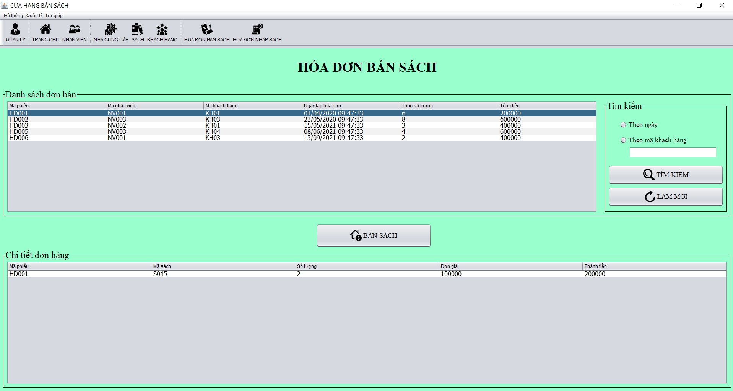
3.3.5 Giao diện Hóa đơn bán

Slide 38
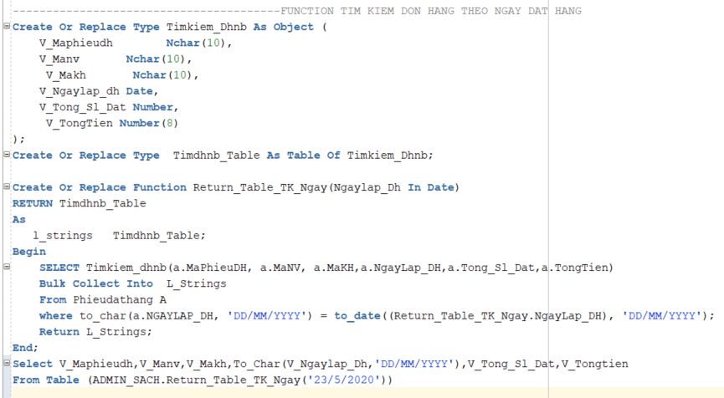
Với chức năng tìm kiếm hóa đơn theo ngày sử dụng function trong Oracle:

Slide 39
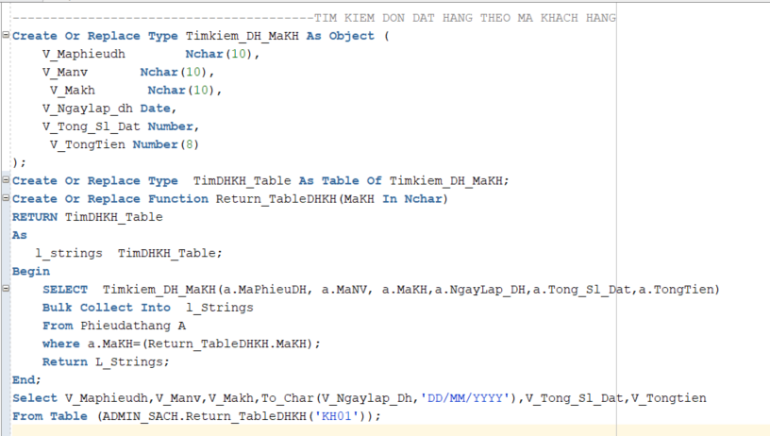
Tìm kím theo mã khách hàng:
:

Slide 40
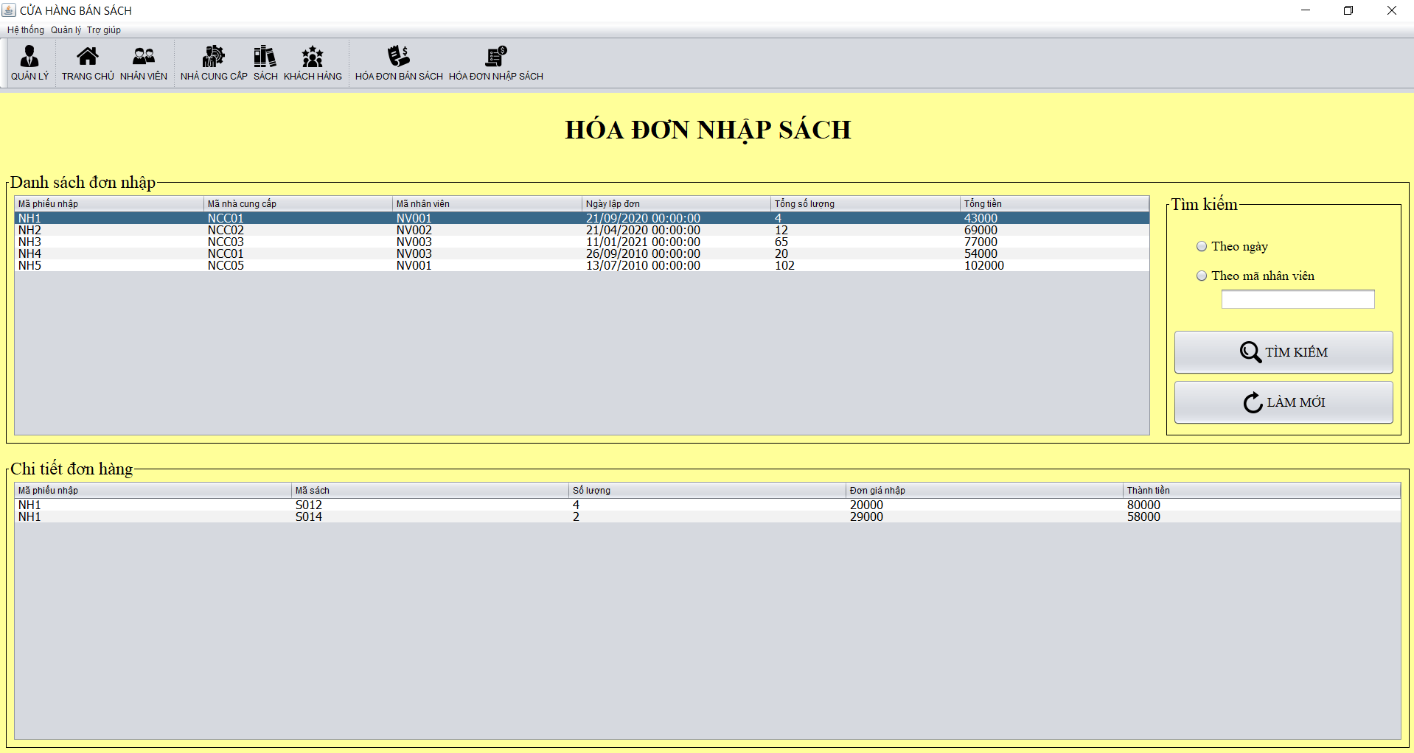
3.3.7Giao diện Hóa đơn nhập

Slide 41
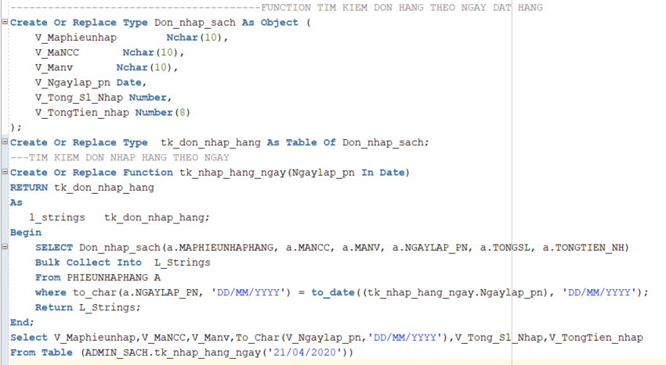
Sử dụng function trong Oracle để tìm kiếm các Hóa đơn nhập theo ngày
:
:

Slide 42
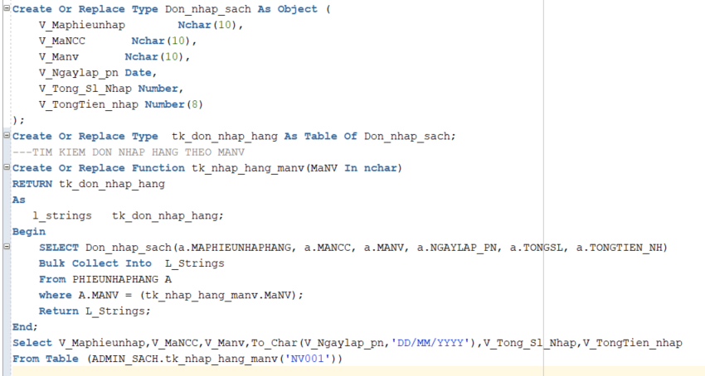
Tìm kiếm theo mã nhân viên
:
:

Slide 43
TỔNG KẾT !
Sau một thời gian học tập và tìm hiểu nhóm chúng em đã hoàn thành đề tài. Trong quá trình thực hiện còn rất nhiều thiếu sót và áp dụng các kỹ thuật được học chưa được tối ưu. Kết thúc phần báo cáo em mong cô góp ý và bổ sung những gì còn thiếu sót trong chương trình cũng như những thiếu sót trong phần báo cáo. EM XIN TRÂN TRỌNG CẢM ƠN

Slide 44

thankkkkkKs!
Any questions?

